Slide 1
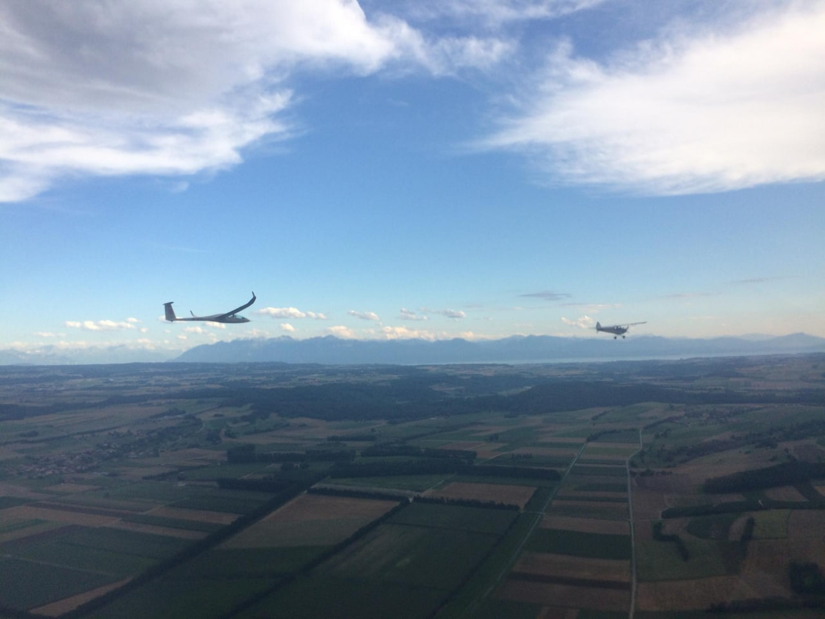
Développement d'un Tracker de Vol Fait Maison pour Planeurs
Joël
Notes:
Page de titre
Résumé ou Introduction
Contexte
Objectifs de la recherche
Méthodologie
Résultats
Conclusion
Démo

Slide 2
Introduction
- Contexte général
- Motivation
- Problème de recherche
- Objectifs
- Méthodologie
- Démo

Slide 3

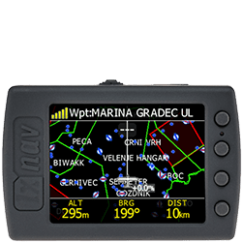
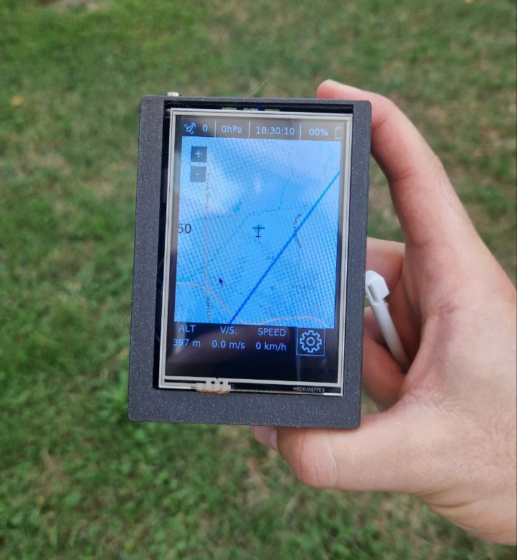
Contexte general & Motivation
- Pilote de planeur
- Objectif : Vol distance
- Outils disponible
- Passions
- Connaissances informatique
- Connaissances aéronautique
- Merge des deux passions

Slide 4
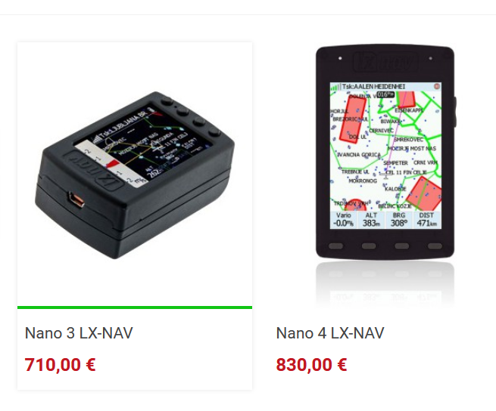
Problème de recherche
- Cout onéreux des appareils
- (A)grandir ma connaissance en électronique
- Jusqu’où le DIY peut aller
- Open Source
Notes:
-Open source → seul moyen de concurencer

Slide 5
Objectifs
- Prototype avec un potentiel
- Cout faible
- Avec des produits disponibles sur le marché
- Reproductibilité
Notes:
Prototype avec un potentiel
→ jamais avoir toutes fonctionnalités d’un suiveur

Slide 6
Contexte
- État de l’art
- Limites et défis

Slide 7
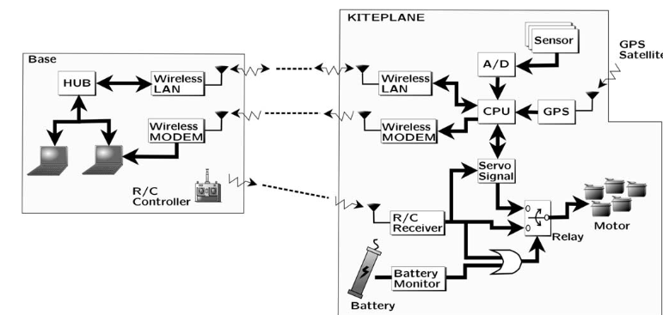
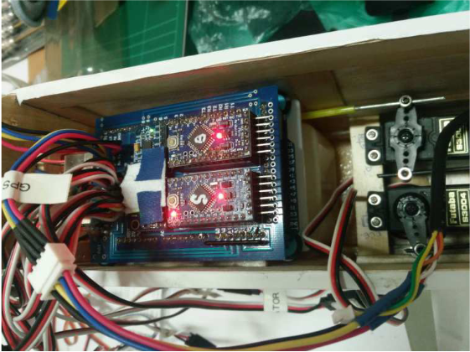
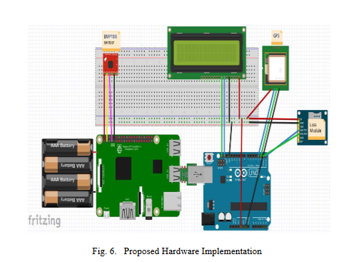
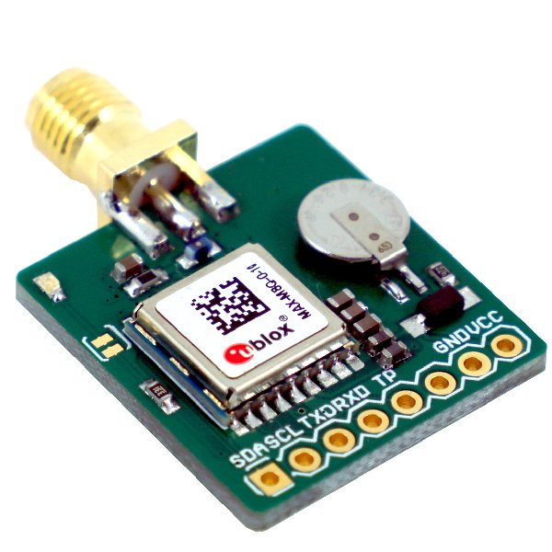
État de l’art
- Combinaison de senseurs GPS, gyroscopiques et magnétométrie
→ pas tout n’est adapté pour un appareil portatif
- Engins autonomes
- Suiveurs en temps réel
Montgolfière autonome
Notes:
MEMS → Micro-electromechanical systems
Mais rien sur des tracker homemade

Slide 8
Limites et défis
- Connaissances en électronique
- Connaissances en informatique
- Connaissance en aéronautique
- Limite de temps
- Limite de budget
- Limite de puissances des composants
Notes:
Connaissances en électronique → partais du zéro
Connaissances en informatique → utilisation de nouvelles librairies
Connaissance en aéronautique → fonctionnalitées dont je ne sais pas qu’elles sont utiles

Slide 9
Objectif principal
- Artefact fonctionnel
- Cout faible
- Reproductible / Open Source

Slide 10
Objectifs spécifiques
- Affichage de l’altitude
- Affichage de la vitesse vertical
- Position en temps réel
- Tracer du parcours
- Enregistrement du parcours
- Centrage des thermiques

Slide 11
Méthodologie
- Production de données viables
- Logiciel fonctionnel
- Miniaturisation du logiciel
- Création de l’artefact « final »
- Tests

Slide 12
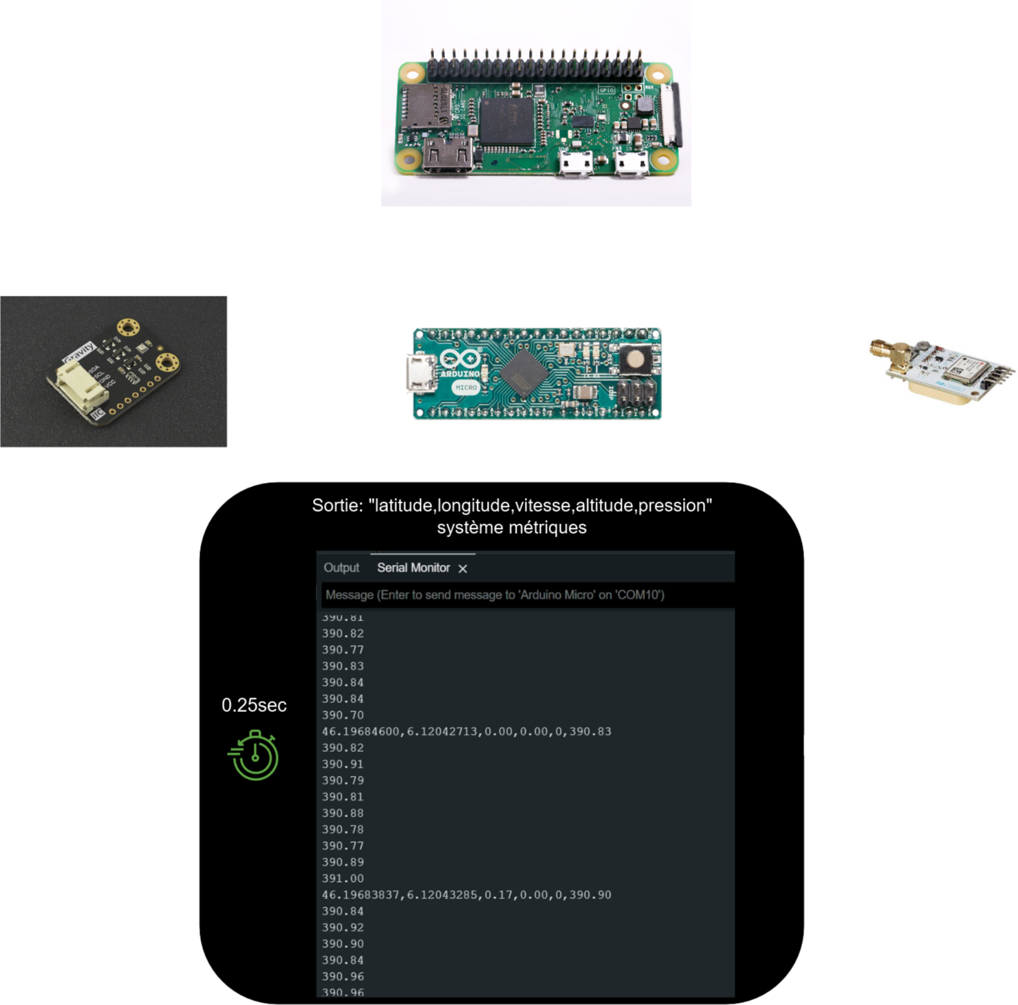
Production de données viables
- Baromètre
- GPS
- Arduino
- Communication en Serial
- Pas directement Raspberry Pi ?

Slide 13
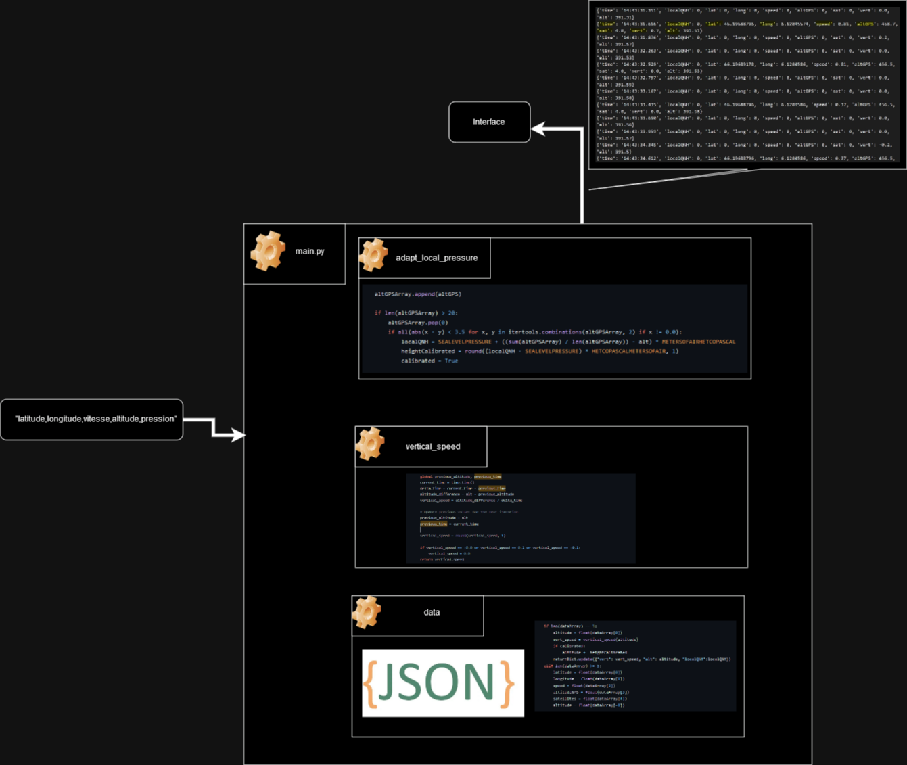
Production de données
- Processus de données brutes →
- Calibration du baromètre
- Envoi de données en JSON à l’interface

Slide 14
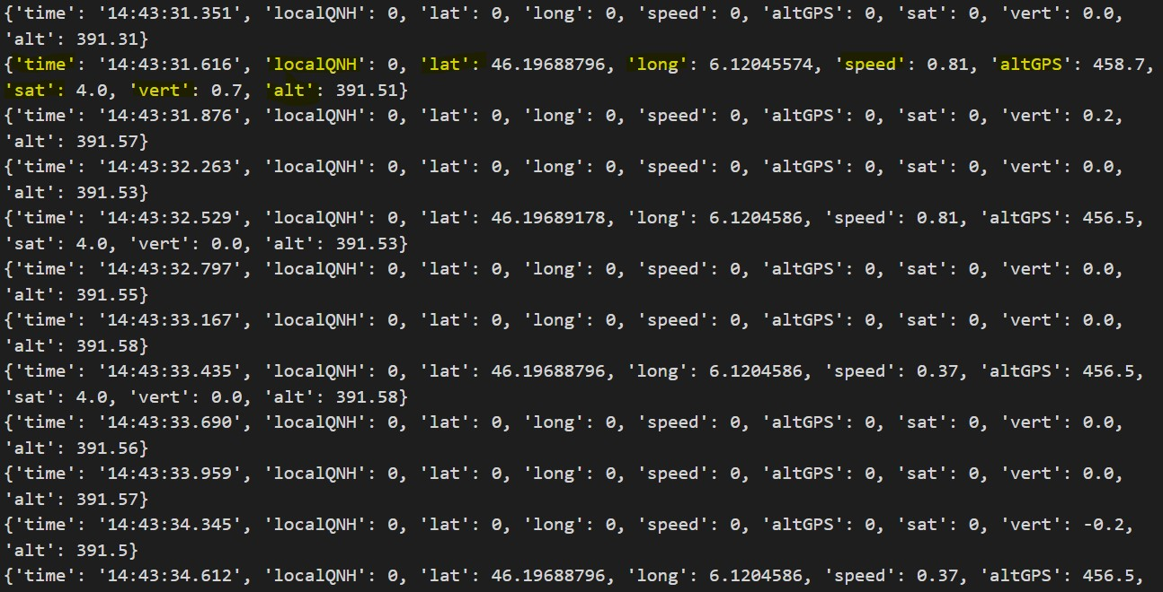
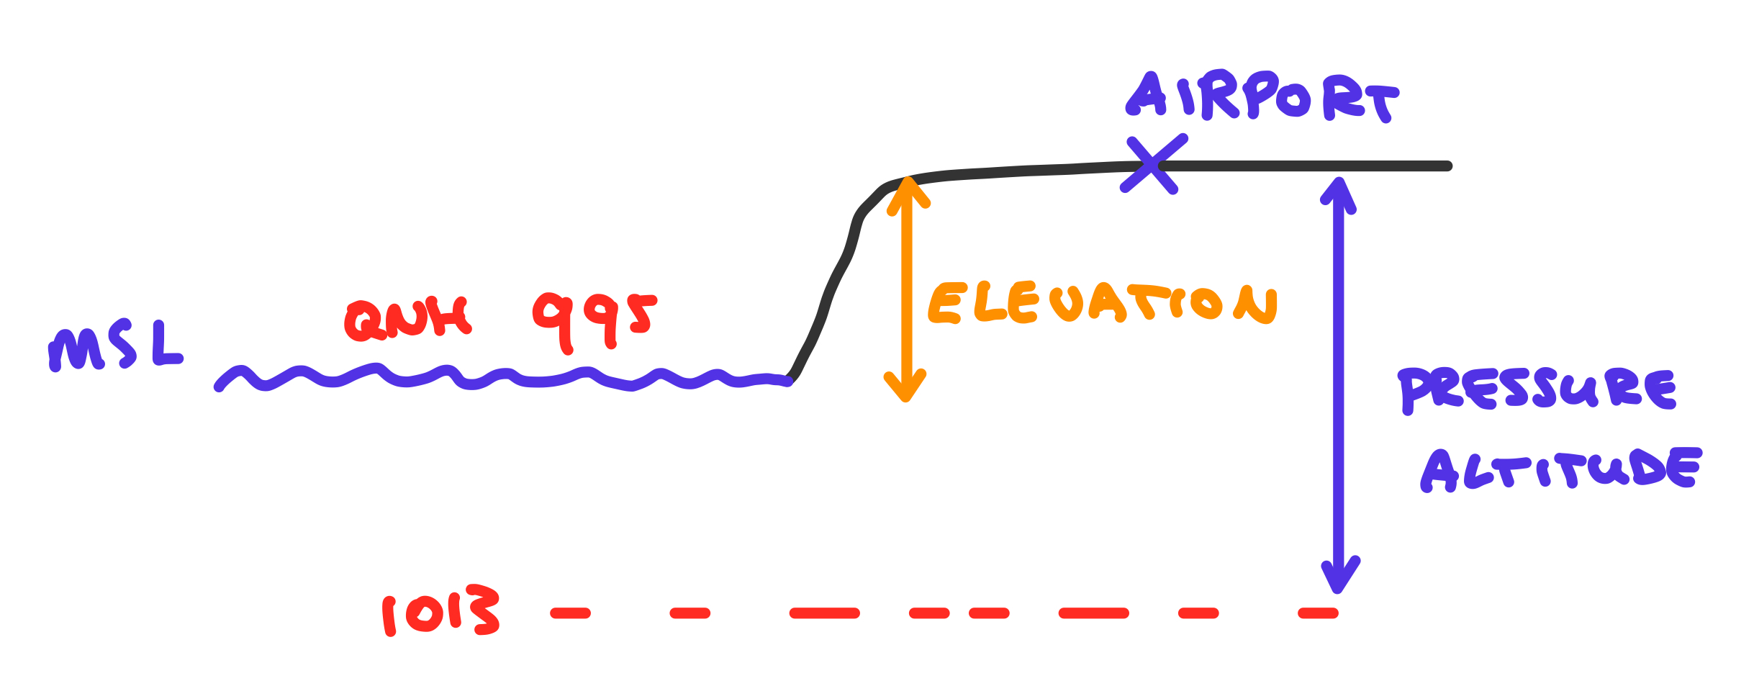
Temps (de l’OS)
Pression atmosphérique
Latitude
Longitude
Vitesse
Altitude du GPS → pas utilisé
Nombre de satellites
Vitesse verticale
Altitude du baromètre

Slide 15
Logiciel fonctionnel & Miniaturisation du logiciel

Slide 16
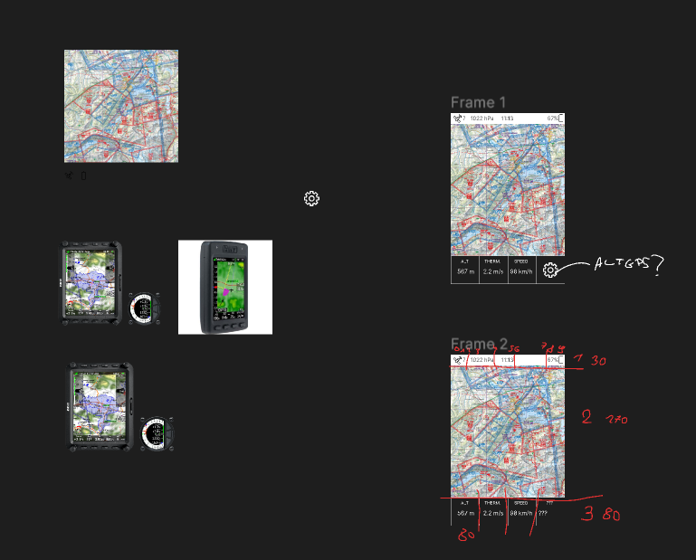

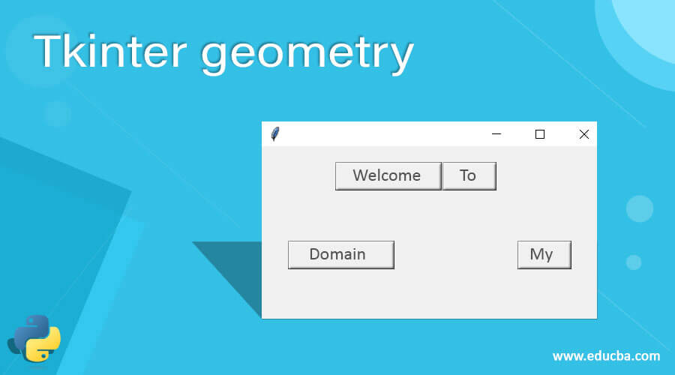
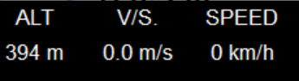
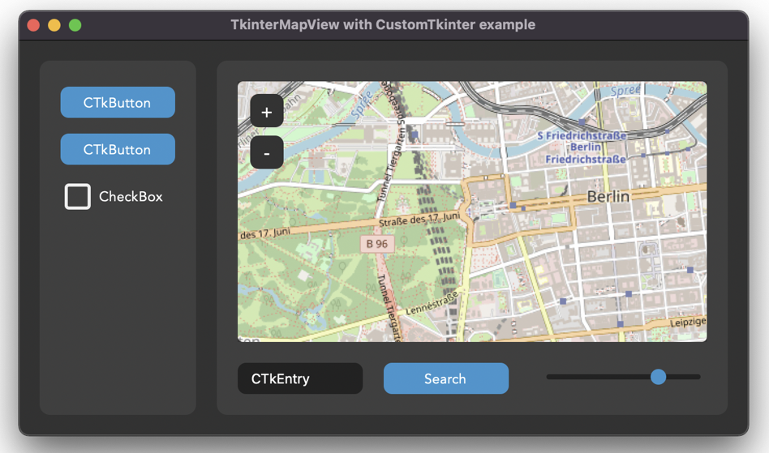
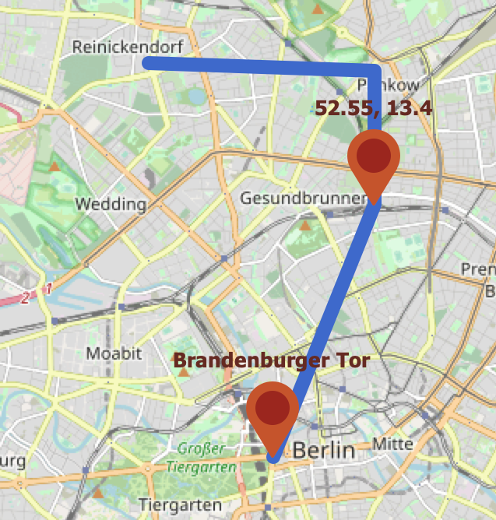
Interface
“TkinterMapView is a tile based interactive map renderer widget for the python Tkinter library.” -@TomSchimansky
- Prototypage de l’interface
- Libraire d’interface
- Interface simple
- Récupération des données de la fonction main.py
- Affichage des informations de vol
- Affichage de la carte
- Affichage de la position en temps réel →
- Affichage du trajet
- Changement de la couleur du trajet
Widget
Carte statique
Set position with marker
Create path from position list

Slide 17


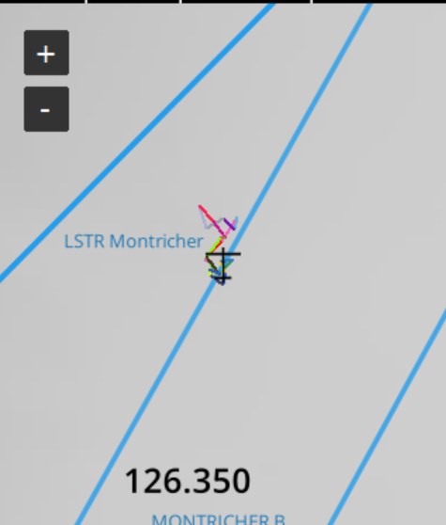
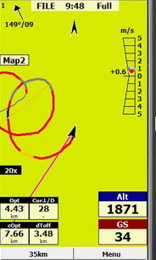
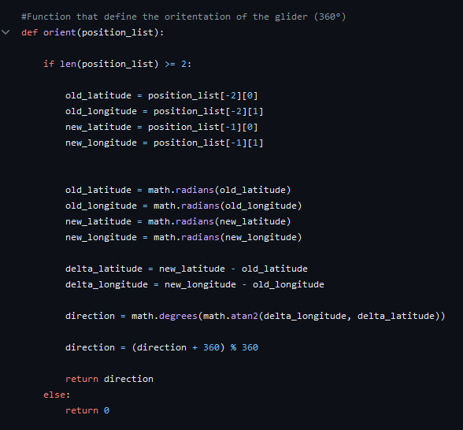
Interface
/tkintermapview/canvas_position_marker.py
- Prototypage de l’interface
- Libraire d’interface
- Interface simple
- Récupération des données de la fonction main.py
- Affichage des informations de vol
- Affichage de la carte
- Affichage de la position en temps réel
- Affichage du trajet
- Changement de la couleur du trajet
path path_1 = map_widget.set_path([marker_2.position, marker_3.position, (52.57, 13.4), (52.55, 13.35)])
Code couleur:
0m/s
< 0m/s
> 0m/s

Slide 18
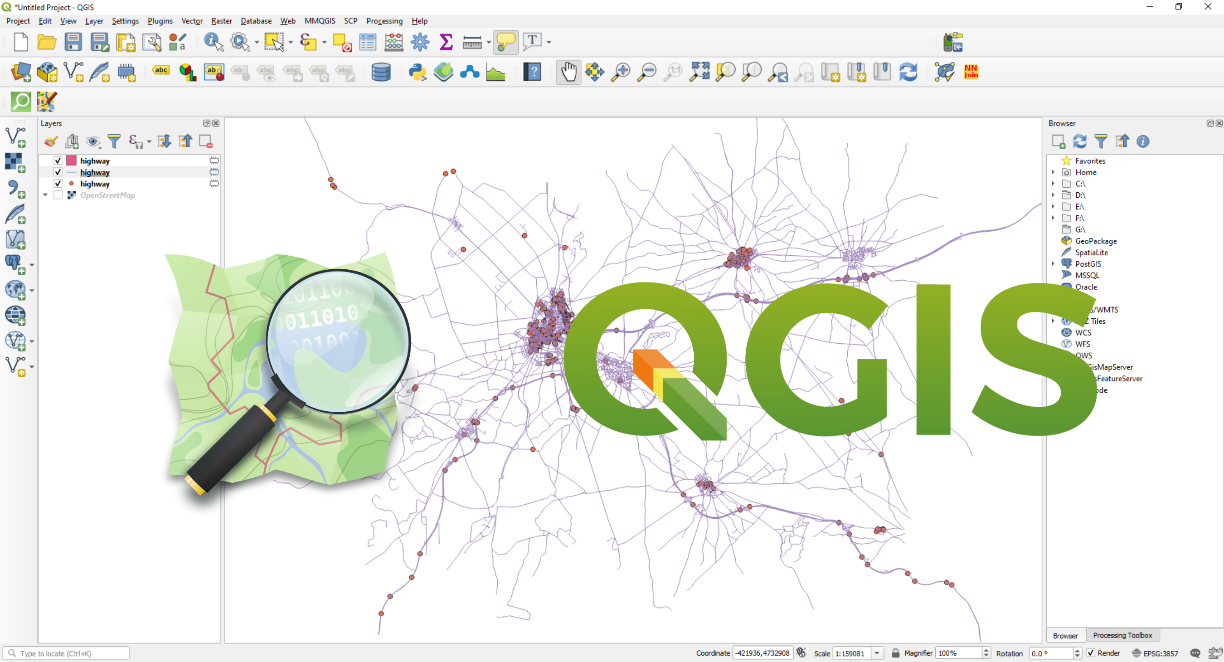

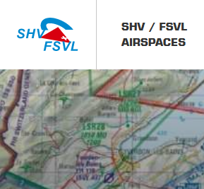
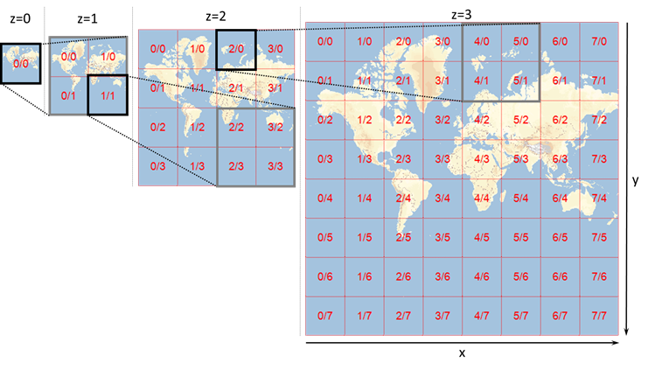
Génération de la carte
- Construction de la carte
- Carte faite maison
- Division en tiles
- Moyen de génération de carte hors-ligne
- Difficultés → Problèmes de performance avec SQL →
- Solution → Serveur flask en local

Slide 19
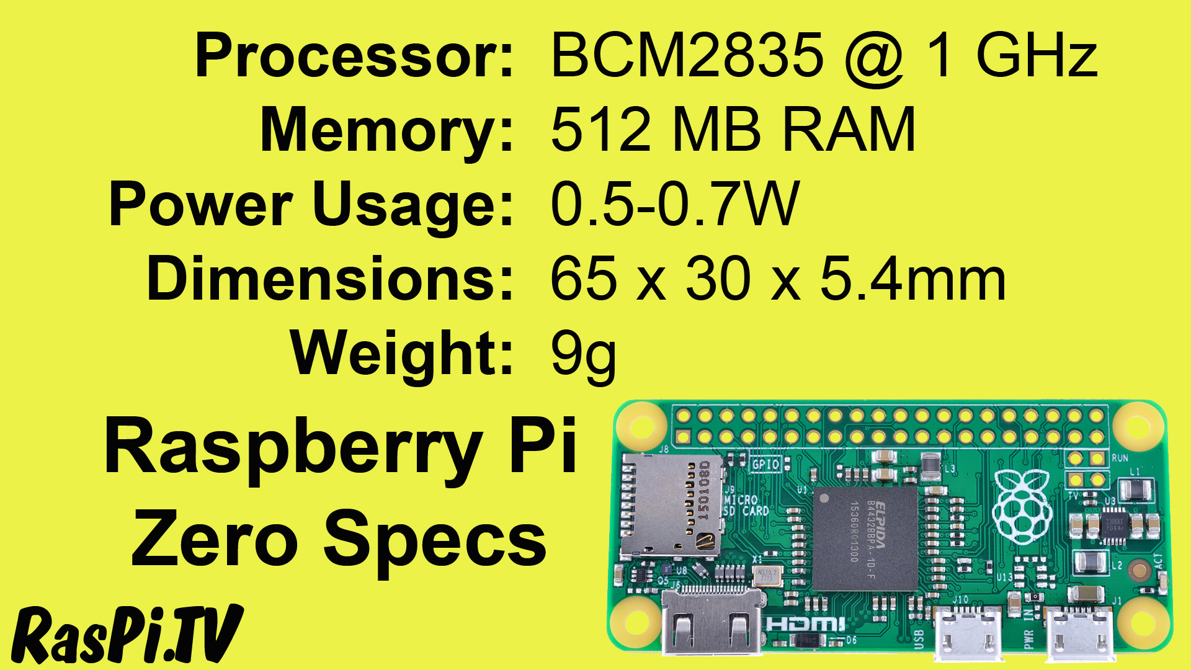

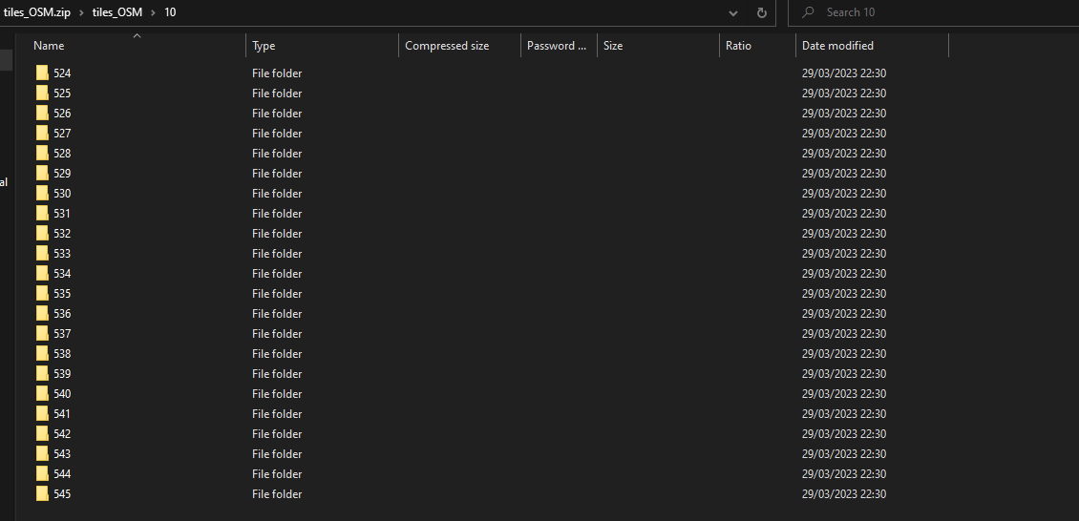

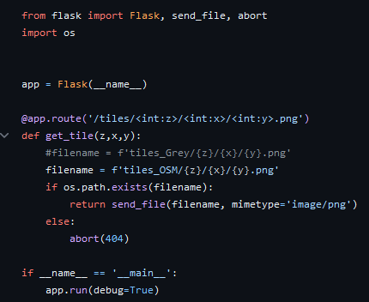
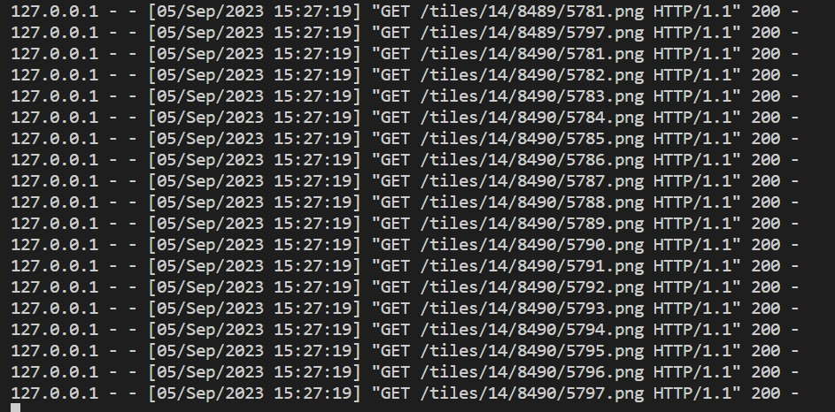
Génération de la carte
- Construction de la carte
- Carte faite maison
- Division en tiles
- Moyen de génération de carte hors-ligne
- Difficultés → Problèmes de performance avec SQL
- Solution → Serveur flask en local

Slide 20
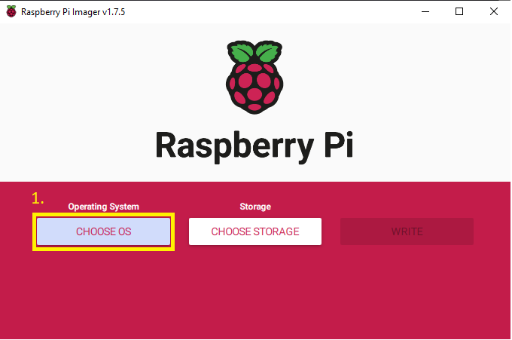
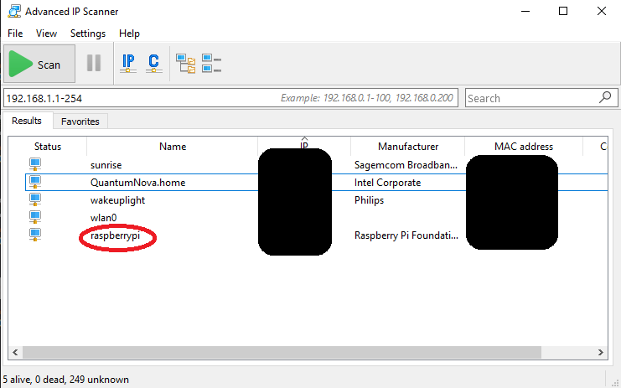
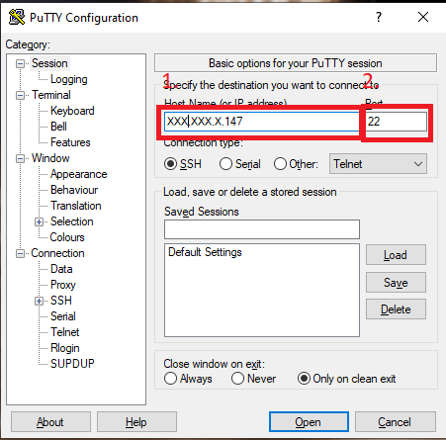
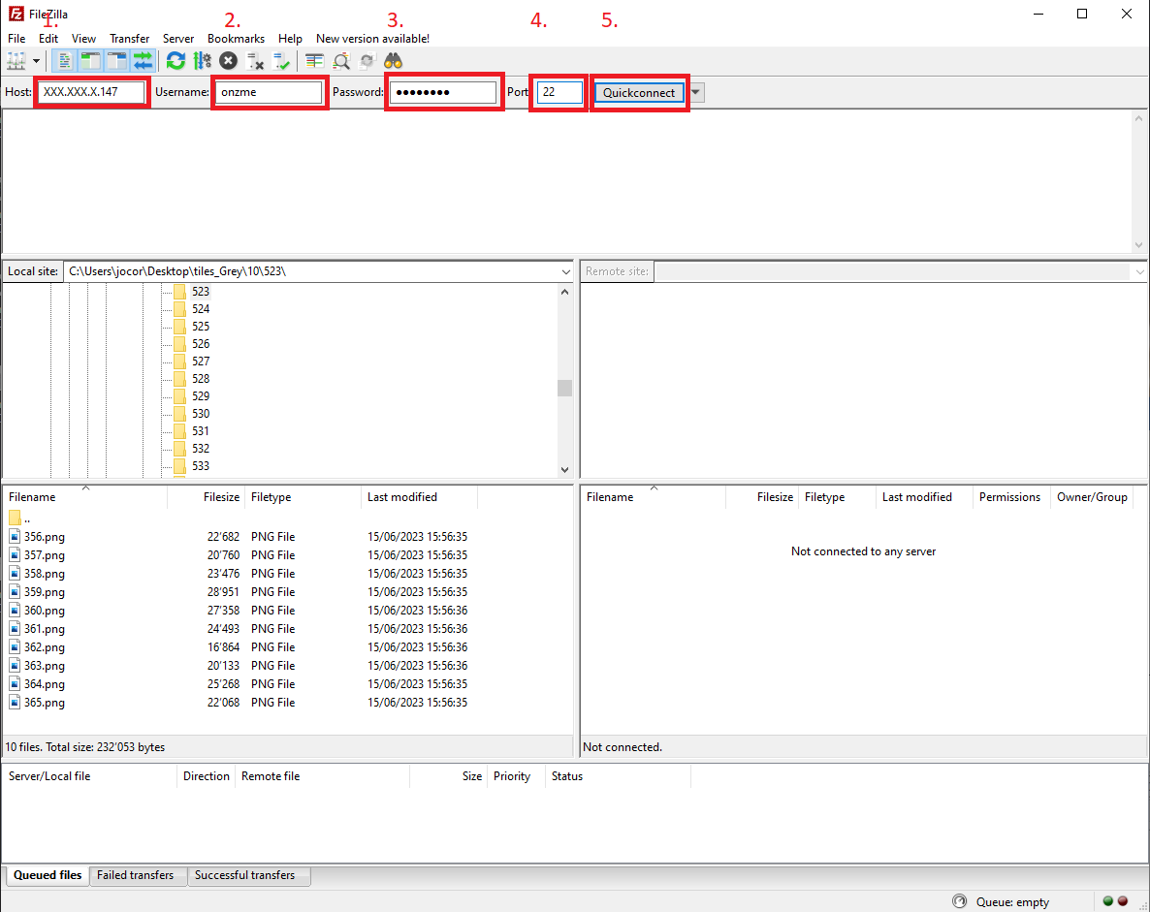
Installation du logiciel
- Installation Raspberry OS
- Connection SSH
- Clone Git
- Transfert de la carte

Slide 21
Création de l’artefact « final »

Slide 22
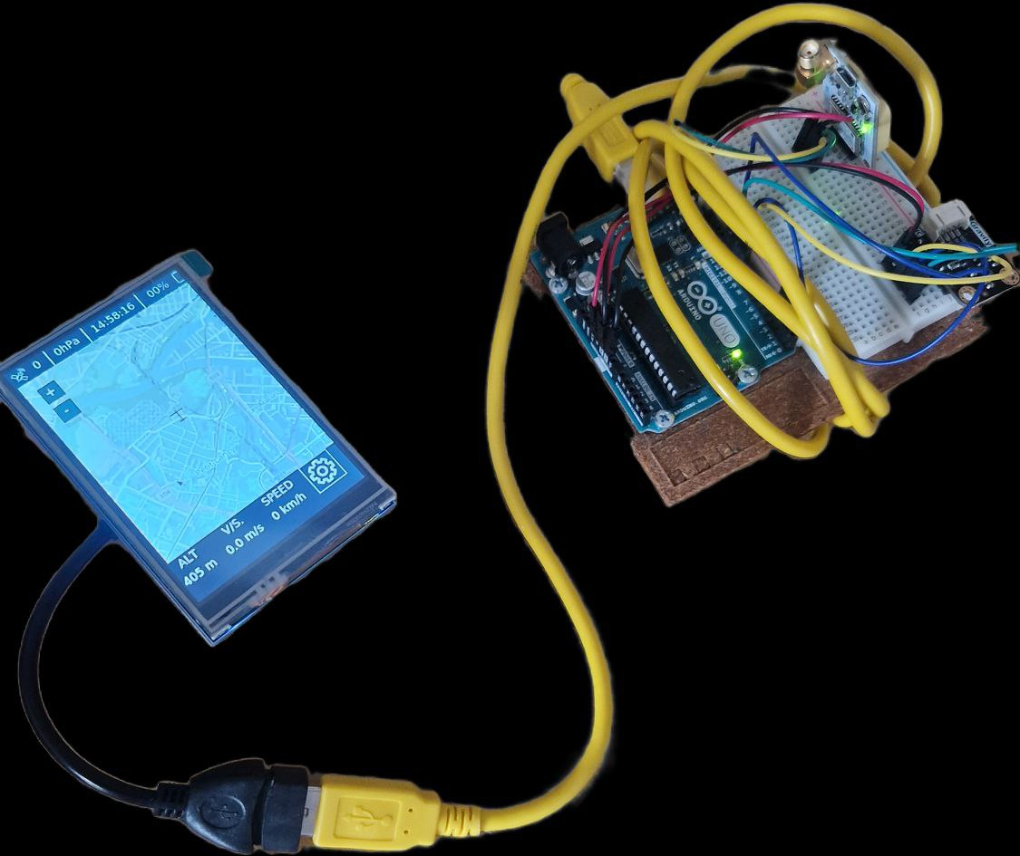
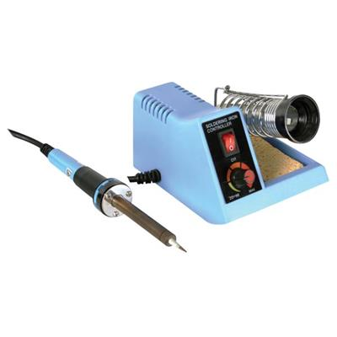
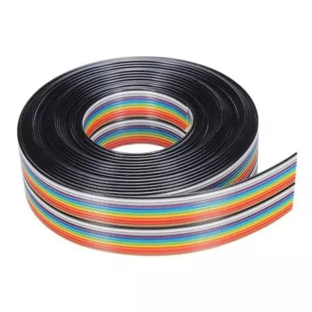
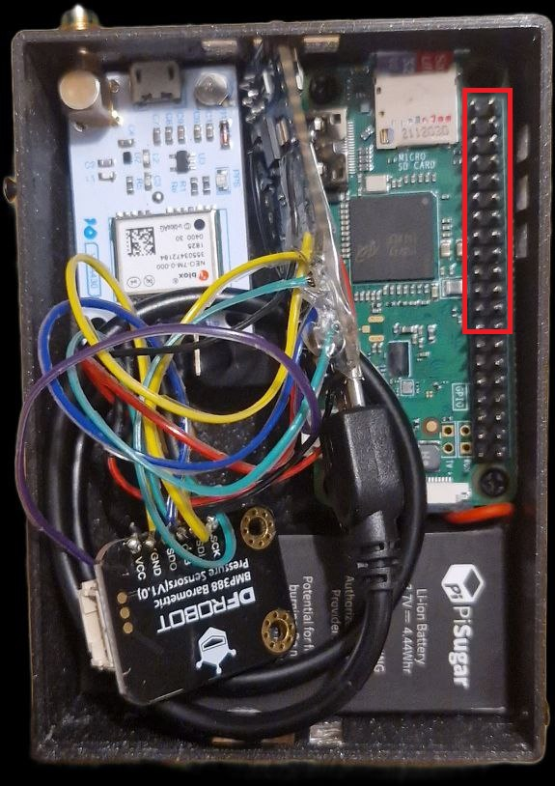
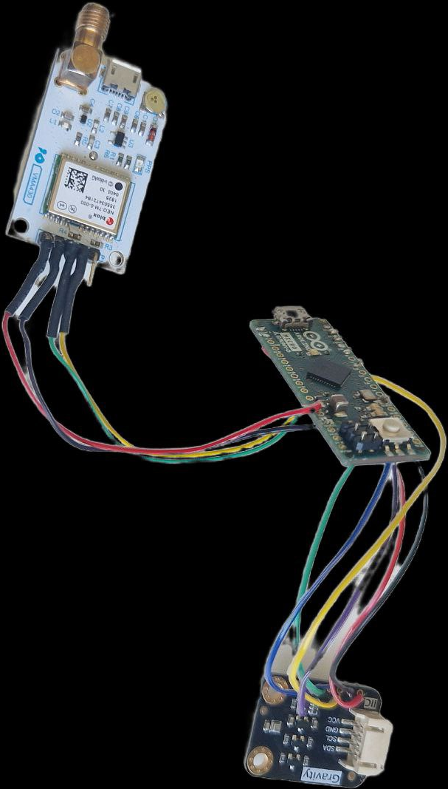
Assemblage des composants
- Prototype à « réel »
- Souder les composants
Notes:
Après la miniaturization du logiciel → miniaturization du hardware

Slide 23
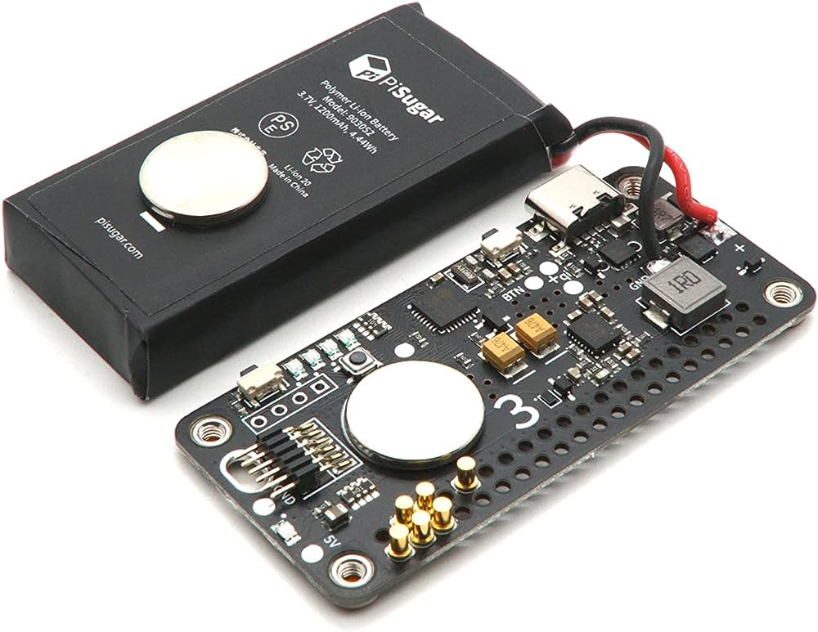
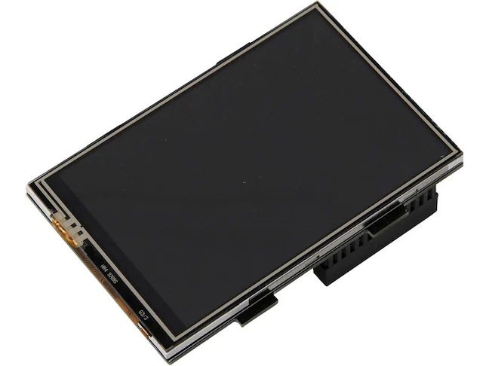
Batterie & écran
PiSugar https://github.com/MrYacha/LCD-show.git
Joy-it Module d'affichage
3.5’’

Slide 24
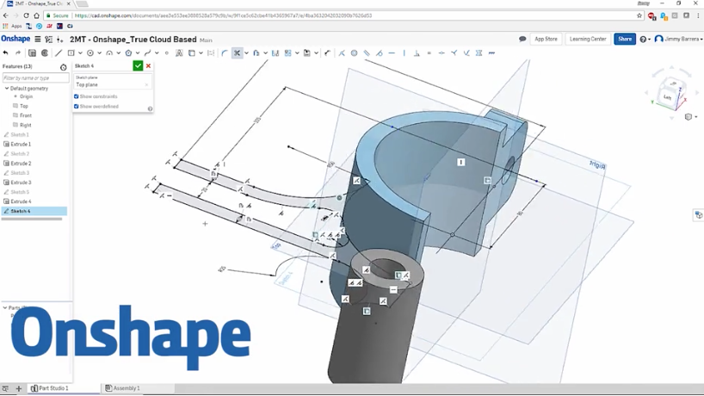
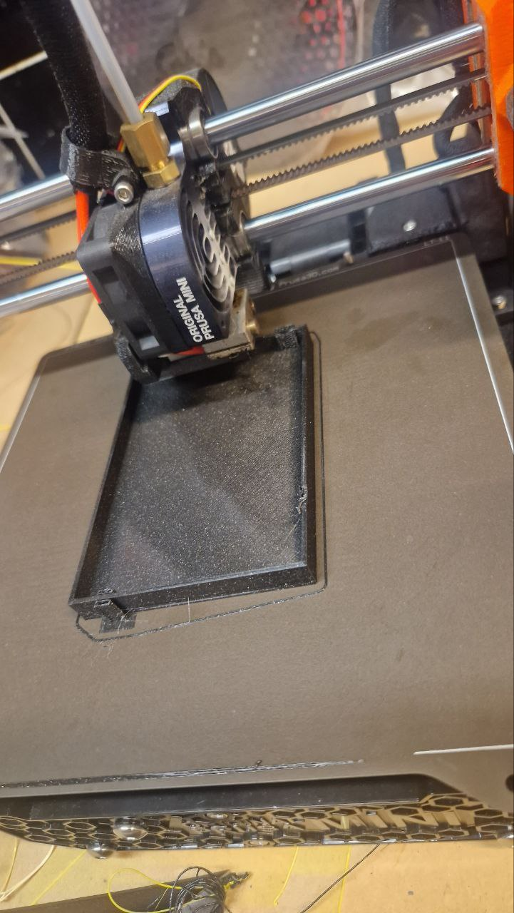
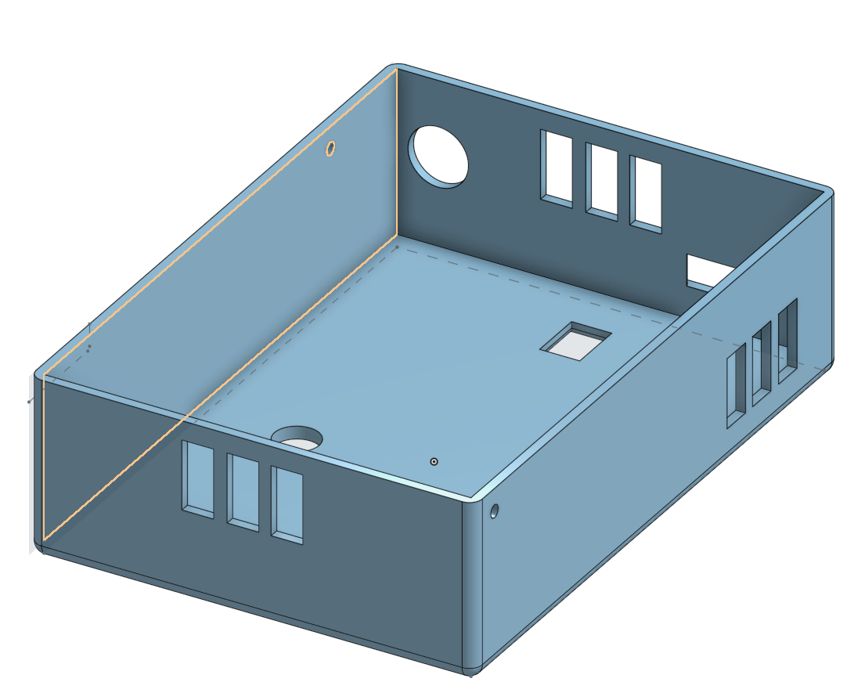
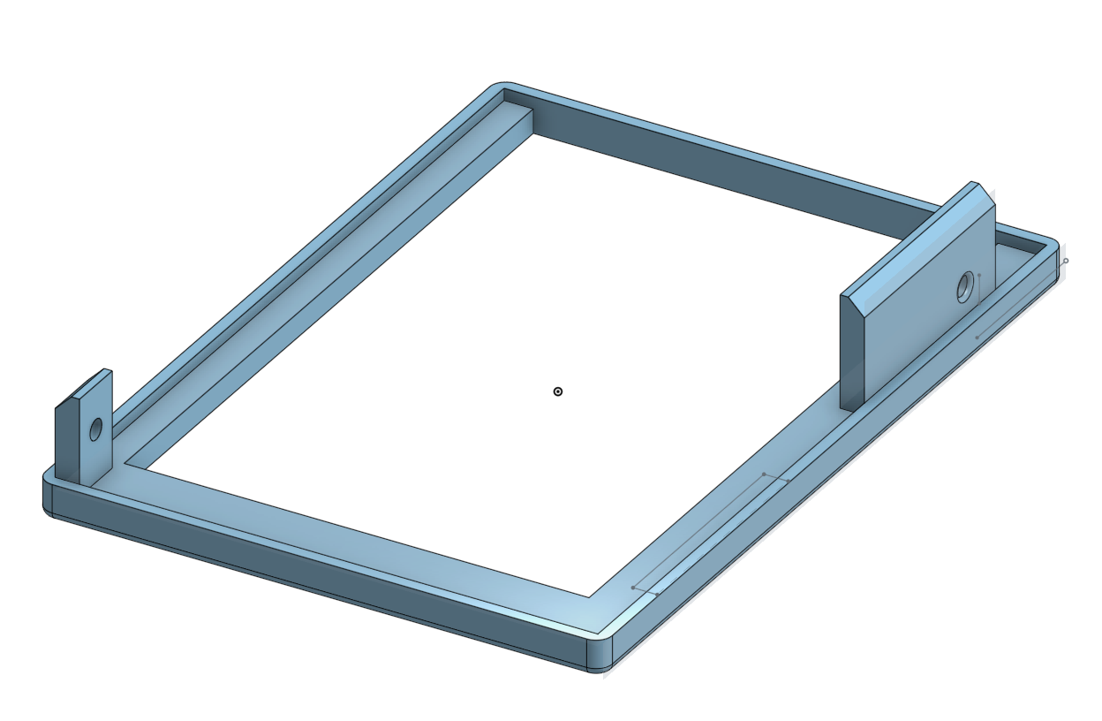
Impression 3d
- Compact sans endommager les composants
- Onshape
- Aérations
- Accessibilité

Slide 25
Résumé des fonctionnalités

Slide 26
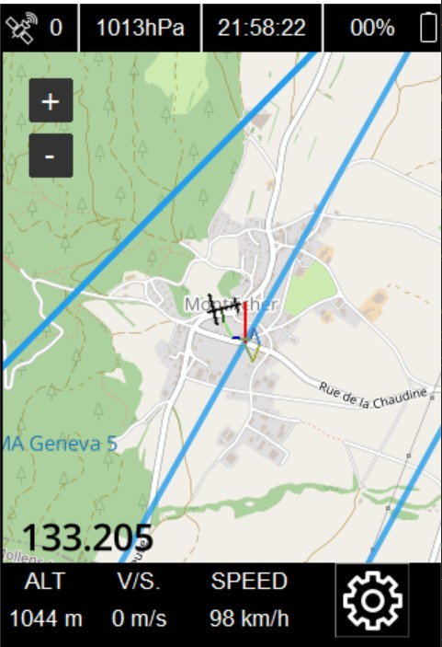
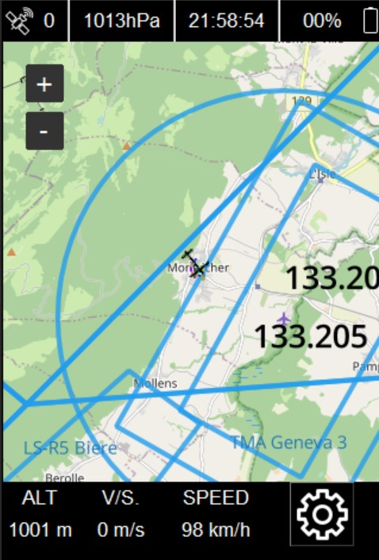
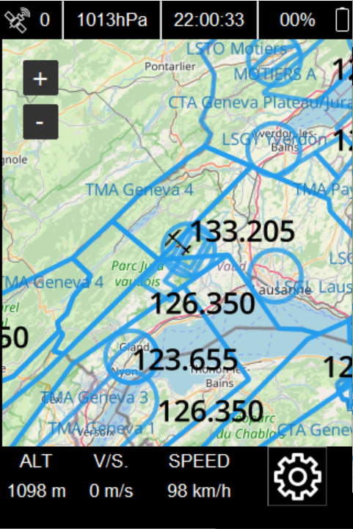
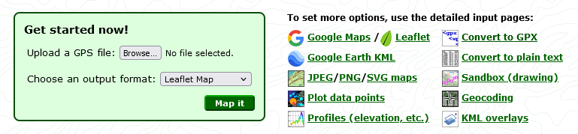
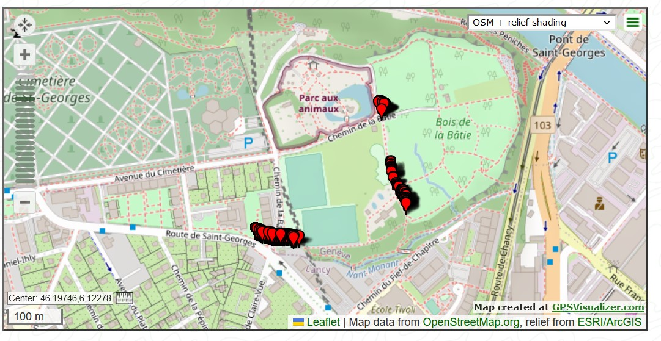
Résumé des fonctionnalités de l’artefact
- Altitude
- Affichage de la vitesse verticale
- Estimation du QNH local
- Vitesse
- Affichage de la position en temps réel
- Carte de la Suisse à différent niveaux de zoom
- Enregistrement des positions dans un fichier .csv → gpsvisualizer.com

Slide 27
Tests & Résultats

Slide 28
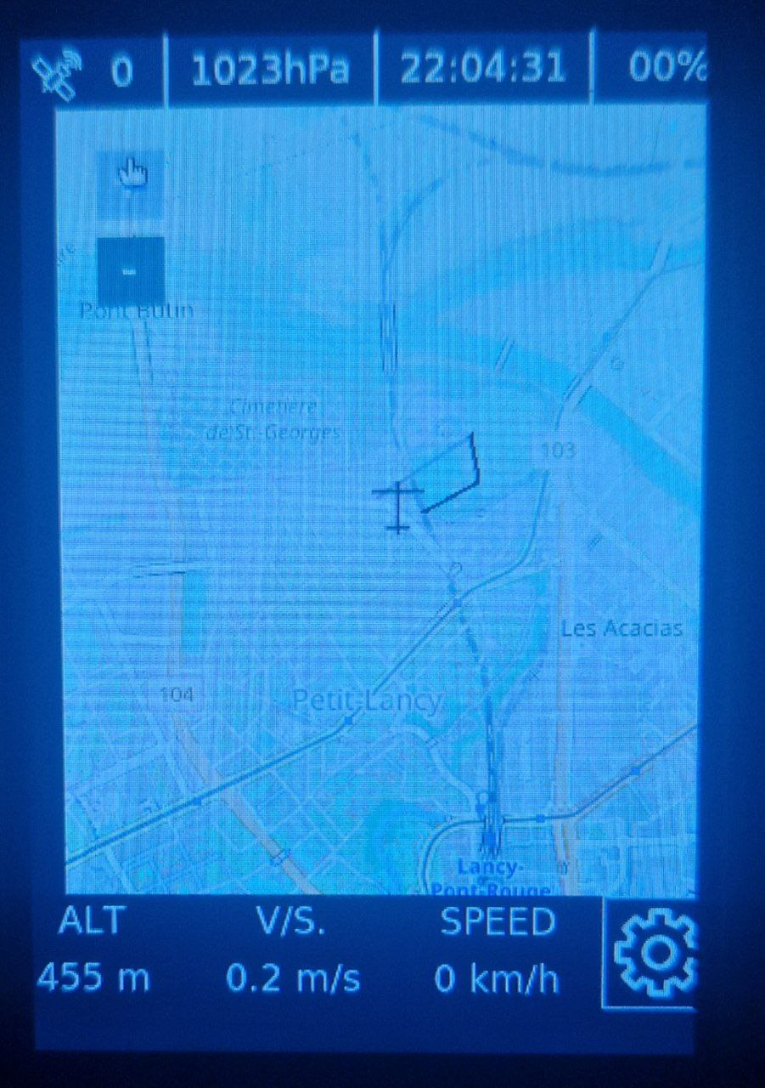
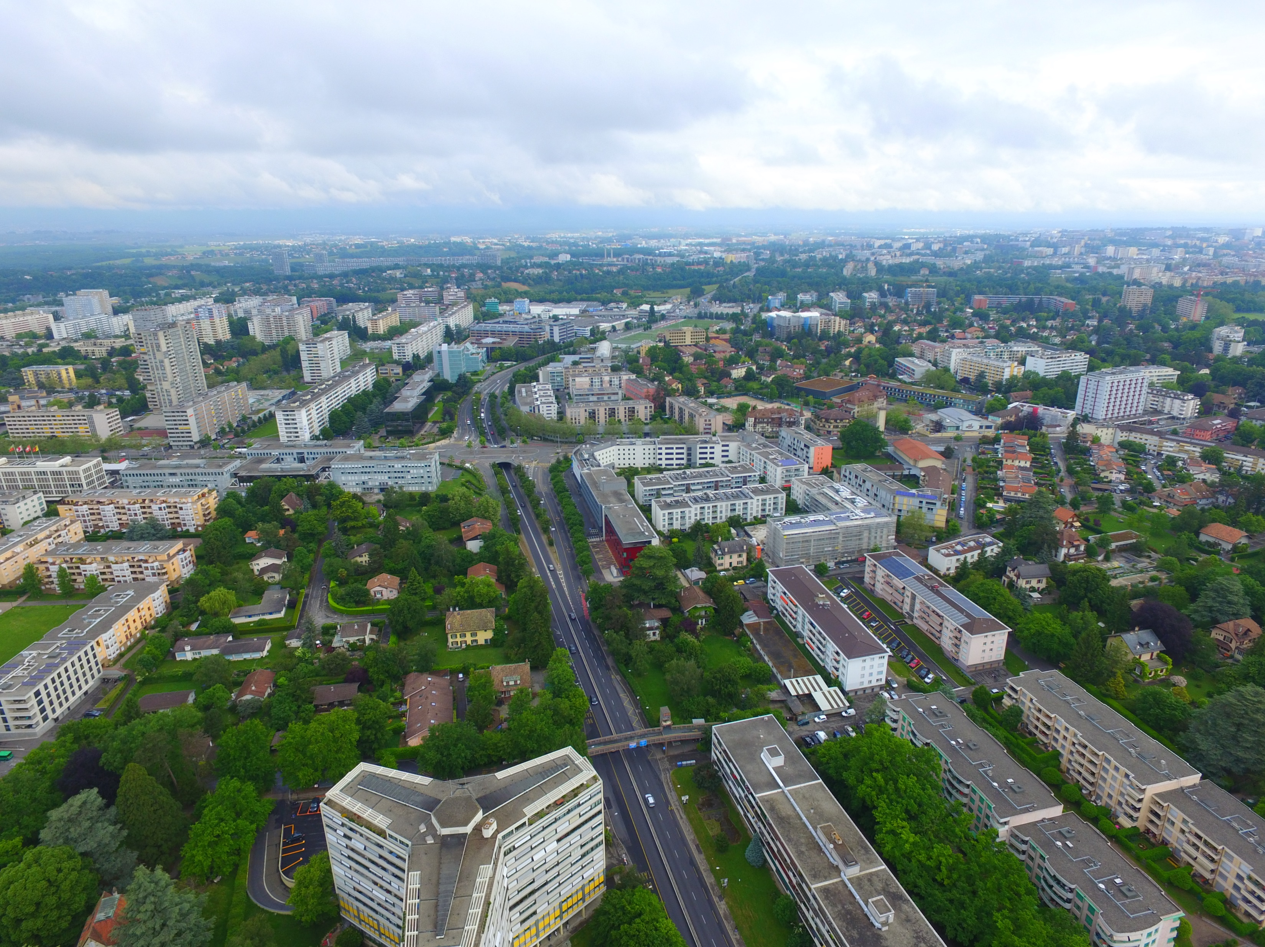
Test à pied
- Objectif: voir si ça marche tout court
- Tracé par le GPS pas long
- Pas de variation vitesse verticale
- Fonctionne malgré en zone urbaine
- Confirme la précision et la fiabilité du GPS

Slide 29
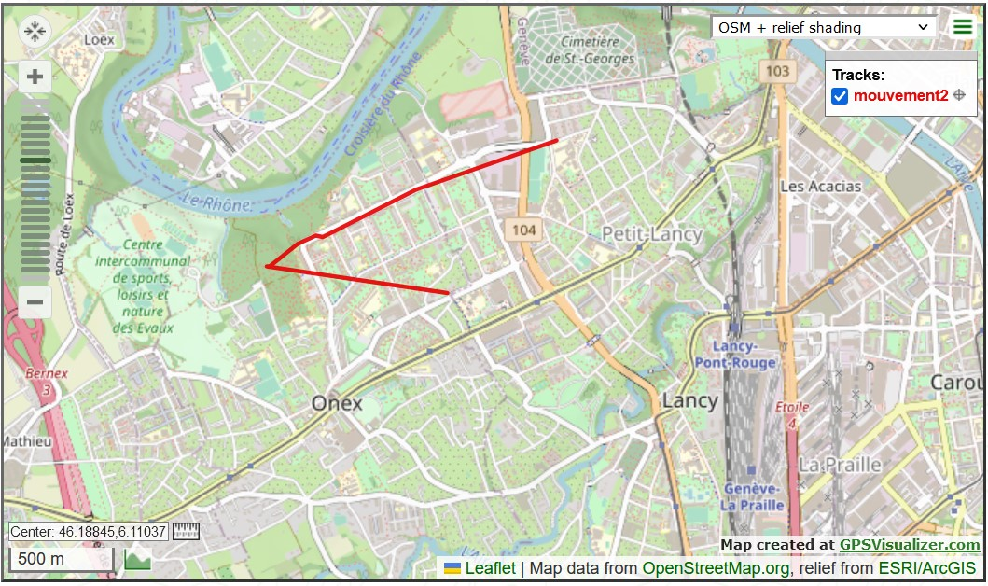

Test à vélo
- But: Test avec un changement de position plus rapide
- Comme pour le test à pied
- Quelques pertes de signal GPS sporadiques
- Fonctionne de manière fiable dans des conditions exigeantes (zone urbaine)

Slide 30




Test en avion
- Altitude correcte
- Vitesse verticale correcte
- Calibration correcte
- GPS perdu dès que la vitesse a dépassé les 200 km/h
- Vitesse moyenne planeur est de 100 km/h

Slide 31
Conclusions
- Réponse aux objectifs
- Difficultés
- Conclusion générale

Slide 32




Réponse aux objectifs: Objectif principal
- Artefact fonctionnel → Oui
- Cout faible → 160€ ∆ de~600€
- Reproductible → Documentation / Open Source

Slide 33
Réponse aux objectifs: Objectifs spécifiques
- Affichage de l’altitude → Oui
- Affichage de la vitesse vertical → Oui
- Position en temps réel → Mouais
- Tracer du parcours → Oui
- Enregistrement du parcours → Oui
- Centrage des thermiques → ? À tester

Slide 34


Difficultés
- Compréhension des librairies
- Assemblages des composants
- Composants cassé
- Manque de tests. Notamment utilisateur
- Stabilité
- Limite de temps / Gestion du temps → Informatique..

Slide 35




Conclusion générale
- Réel plaisir de combiner les deux domaines qui me passionne
- Travail au FacLab / Open Source
- Nouvelles connaissance (électronique, prog. Arduino)
- Beaucoup de fonctionnalités manquantes, mais le potentiel est là

Slide 36
Démonstration
- Logiciel
puis
- Artefact

Slide 37
questions

